Slide 1

Сайт обращающий внимание на бездомных
Помощь
Бездомным
Команда «CyberMonkey»
УГК им. И.И. Ползунова

Slide 2
Выбор темы
Почему именно эта тема?
Актуальность темы
Неосведомленность общества о данной проблеме
Ценность проекта для общества
Помощь
Бездомным
Задачи:
Создать платформу для осведомления проблемы
Спроектировать удобную и понятную архитектуру сайта
Выбрать привлекательный и приятный дизайн
Адаптировать сайт под мобильные устройства
Команда «CyberMonkey»
УГК им. И.И. Ползунова

Slide 3
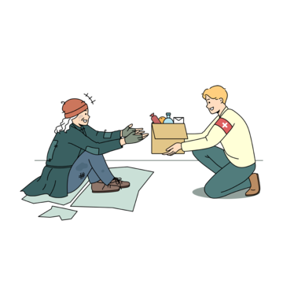
Дизайн и интерфейс
Главный аспект – теплая
цветовая палитра
Минималистичность
Легкая навигация
Дружелюбный дизайн
Помощь
Бездомным
Команда «CyberMonkey»
УГК им. И.И. Ползунова
ПРОБЛЕМА
НАША ЦЕЛЬ
Я ХОЧУ ПОМОЧЬ
О НАС

Slide 4

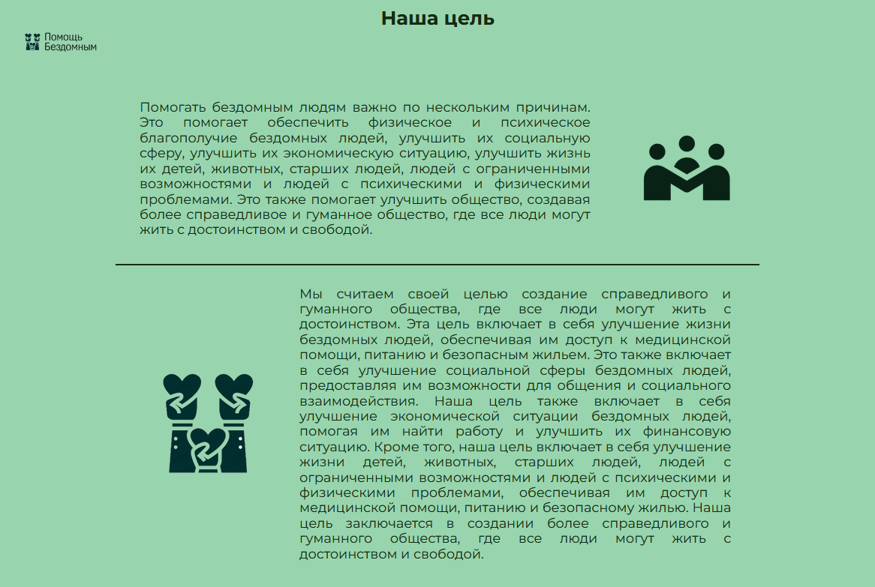



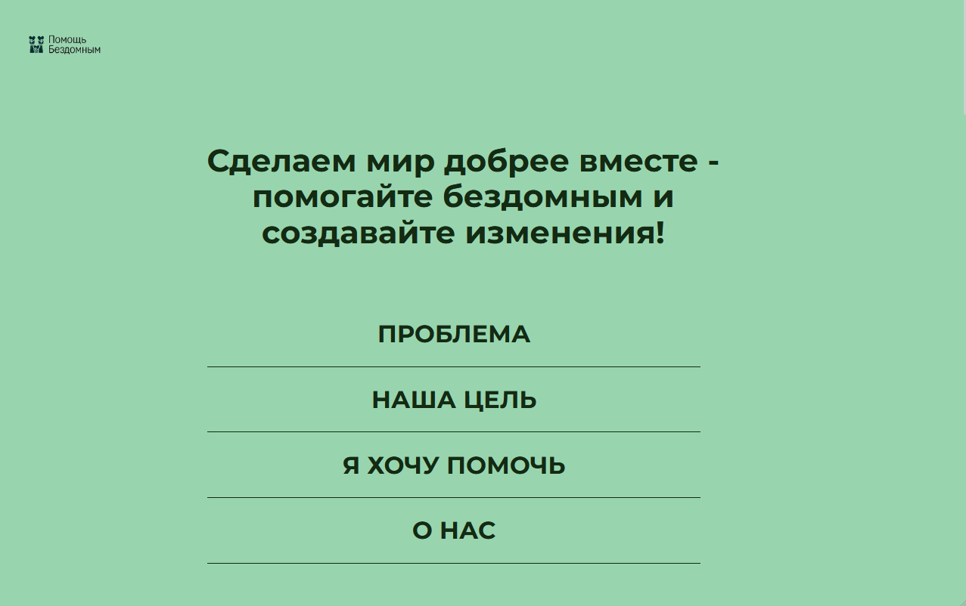
Основная идея
Главная идея сайта – одностраничность.
Мы хотим чтобы сайт был максимально
простым в навигации и указывал на проблему
ПРОБЛЕМА
НАША ЦЕЛЬ
Я ХОЧУ ПОМОЧЬ
О НАС
Команда «CyberMonkey»
УГК им. И.И. Ползунова

Slide 5
Адаптивность
Команда «CyberMonkey»
УГК им. И.И. Ползунова

